Slide 1
Проект «Школа Минпросвещения Российской Федерации: Новые возможности МБОУ «СОШ №2»с.Белиджи для повышения качества образования»
https://2-beli.dagestanschool.ru/
Модуль 4. Практикум школьных команд
Школьная команда : Гаджиев А.А. - директор
Азизова Б.Ш. - зам. директора по УВР
Курбанова Г.Д. - педагог-организатор
Гаджиева З.М. - педагог-психолог
Азизова Т.М. - социальный педагог

Slide 2
Цель участия в проекте: - создание равных условий для реализации единого образовательного пространства для каждого школьника с включением ключевых направлений: знания, здоровье, творчество, воспитание, профориентация, образовательная среда, школьный климат, школьная команда. - обеспечение высокого качества и доступности образования, создание условий для развития личности, способной адаптироваться к быстроменяющемуся социуму.
Задачи :
1.синхронизация всех школьных систем и проектов образования;
2.повышение качества образования в школе путём приведения в соответствие показателей процесса и показателей результатов деятельности;
3.переход образовательного учреждения на новый уровень развития (полный) в течение 3-х лет.

Slide 4
Локальные акты школы по проекту «Школа Минпросвещения РФ»:
Приказ « Об организации работы по реализации концепции «Школа Министерства просвещения Российской Федерации» в 2022-2023 учебном году» в МБОУ «СОШ№2» с.Белиджи
Положение о рабочей группе по реализации концепции «Школа Минпросвещения РФ» в МБОУ «СОШ№2» с. Белиджи
Дорожная карта мероприятий, направленных на обеспечение развития МБОУ «СОШ №2»с.Белиджи в рамках реализации проекта «Школа Минпросвещения РФ»
.
https://2-beli.dagestanschool.ru/

Slide 5
По результатам диагностики уровня соответствия школы показателям модели «Школа Министерства просвещения Российской Федерации»
был определён уровень соответствия - средний.
Средний Полный

Slide 6
Основные этапы формирование актива школьной команды МБОУ «СОШ №2»с.Белиджи
Организация работы школьной команды
Проведение самодиагностики
Обобщение (оформление) ее результатов
Подготовка перспективного портрета своей школы (системы конкретных мероприятий)
Обсуждение результатов самодиагностики и перспективного портрета своей школы (педагогический совет, совет родителей, совет обучающихся, управляющий совет, др.)
Независимая экспертиза перспективного портрета своей школы и дорожной карты действий по развитию школы (опционально)
Утверждение программы развития по согласованию с учредителем школы (опционально

Slide 7
«Знание»
Единые примерные рабочие программы. Единое календарно-тематическое планирование. Единые подходы к составлению расписания. Объективная внутришкольная система оценивания ВСОКО Единые рекомендации по контрольным работам и домашним заданиям. Единая линейка учебников. Внеурочная деятельность (не менее 5 ) Проектная и исследовательская деятельность. Сетевая форма обучения. Наставничество (поддержка молодых учителей). Современный модульный курс «Технологии» - платформа технологического образования, кластер формирования метапредметных результатов образования. Методическая служба. План мероприятий по развитию инклюзивного образования

Slide 8
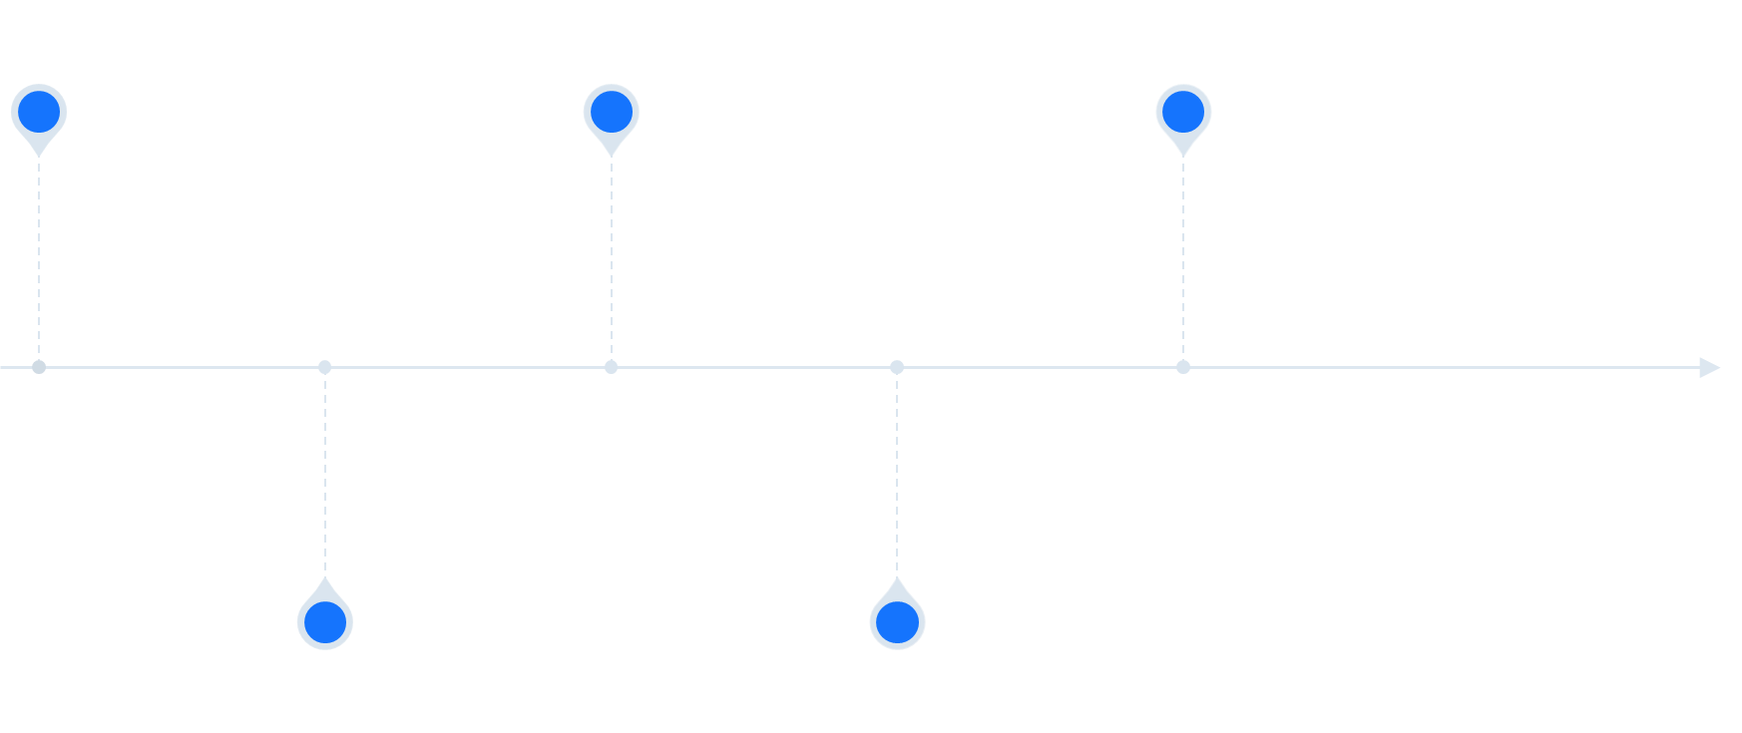
ЗНАНИЕ
СРЕДНИЙ ПОЛНЫЙ
2023 – 2025 год
2023 – 2025 год
Успешность обучающихся на ГИА , ВПР , ФГ до 70 %
( зам. директора по УВР, руководители ШМО, учителя-предметники)
Дальнейшая профилизация обучения на уровне ООО и СОО (углубленное изучение предметов естесственно- научного цикла)
(зам. директора по УВР, методический совет, руководители ШМО)
2022 – 2025 год
2022 – 2023 год
Реализовать проекты: «Агропоколение» -5-9 классы; «Лабораторный практикум» -5-9 классы, « Основы финансовой грамотности- 7-11 классы, Эффективная начальная школа» - 1-4 классы.
(зам. директора по УВР)
Персонализация обучения ( модульное построение учебного процесса в старшей школе , проектная деятельность, критериальное оценивание, индивидуальные учебные планы по запросу
учеников и их родителей, цифровая платформа как пространство построения и реализации образовательной траектории
(зам.директора по УВР, Методический совет, руководители ШМО)
8
Notes:
8

Slide 9
ЗДОРОВЬЕ
Уровень перехода из среднего к полному
Единые рекомендации по здоровьесбережению в школе, в том числе при занятиях за ПК.
Среда без ПАВ (наркотики, алкоголь, табак).
ГТО.
Летний оздоровительный лагерь (в том числе тематические смены).
Доступность спортивной инфраструктуры для семей с детьми (во внеклассное время).
Горячее питание (единое меню, родительский контроль).
Школьные спортивные команд

Slide 10
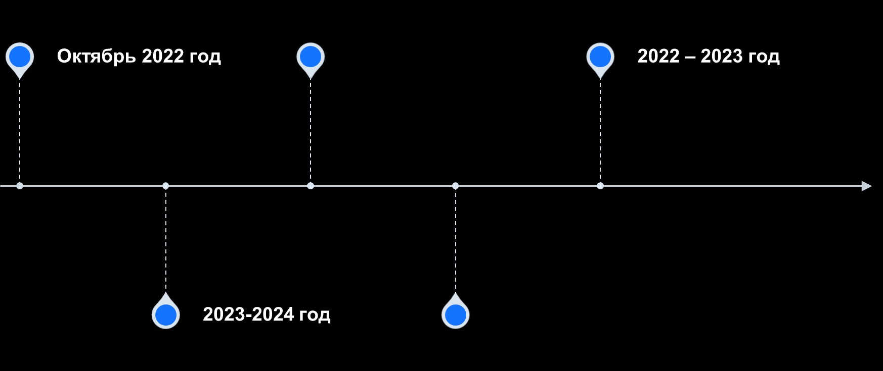
ЗДОРОВЬЕ
СРЕДНИЙ ПОЛНЫЙ
2022-2023 год
Доступность спортивной инфраструктуры ДЮСШ с.Белиджи
(директор, зам. директора по АХЧ)
Развивать школьные спортивные клубы (увеличение видов спорта)
(организатор по спортивно-массовой работе)
Заключить договор о сотрудничестве с учреждениями дополнительного образования в области физической культуры и спорта ( директор)
«ГТО» Довести значение обучающихся до 40%, имеющих знак ГТО.
(организатор по спортивно-массовой работе)
Продолжать просветительскую деятельность по ЗОЖ, профилактика табакокурения, наркомании
(увеличить кол-во мероприятий)
(зам. директора по ВР, педагог-психолог, социальный педагог)
2023 – 2025 год
10
Notes:
10

Slide 11
Рабочая программа воспитания. Календарный план воспитательной работы. Советник по воспитанию. Штаб воспитательной работы. Единые подходы к работе с родительским сообществом. Комната детских инициатив/ученического самоуправления. Государственная символика (флаг, герб, гимн). Ученическое самоуправление. Детские и молодежные общественные. объединения (РДШ, «Юнармия», «Большая перемена», «Орлята России»). Программы краеведения и школьного туризма. Повышение квалификации педагогических работников в сфере воспитания. Волонтёрское движение..
ВОСПИТАНИЕ

Slide 12
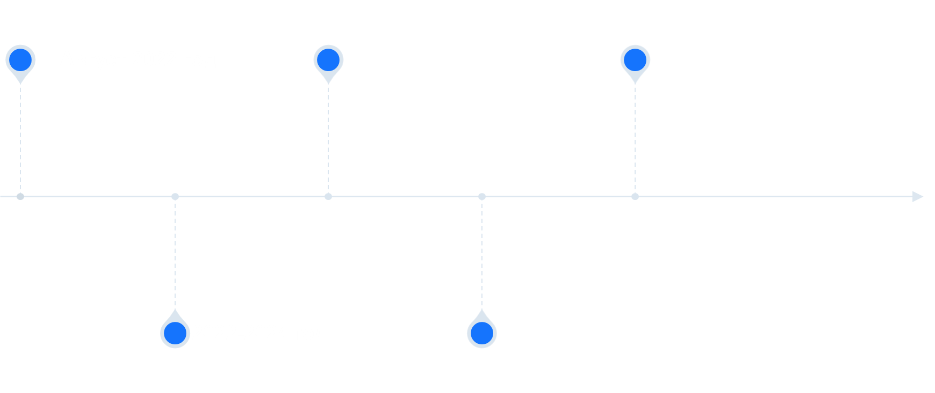
ВОСПИТАНИЕ
СРЕДНИЙ ПОЛНЫЙ
2022-2023 учебный год
Доработать общую концепцию организации внутришкольного пространства.
(зам. директора по ВР, УВР, педагог-психолог)
Провести установочное совещание для членов рабочей группы по разработке рабочей программы воспитания и календарного плана воспитательной работы в образовательной организации.
(зам. директора по ВР, педагог-психолог, социальный педагог)
Разработать проект рабочей программы воспитания в соответствии со структурой(зам. директора по ВР)
Совершенствование работы команд «ЮНАРМИЯ», «Эколята», РДШ, «Юные пожарники» (по окончании капитального ремонта)
(зам. директора по ВР, руководители школьных отрядов »
Пройти курсовую подготовку педагогическими работниками (зам. директора по УВР)
до 2025 года
12
Notes:
12

Slide 13
Профориентация Профориентационная диагностика Проектная деятельность Программа «Моя будущая профессия» Система профессиональных проб в разных профессиях. Тематические экскурсии и события с участием профессиональных сообществ, бизнеса. Сетевые программы профориентации совместно с колледжами, вузами. Психологическое и тьюторское сопровождение выбора профессии. Вовлечение семьи в профориентационный процесс составить календарный план профориентационной работы и разработать программу по работе с родителями

Slide 14
Календарь профориентационной работы
Включение в полномочия заместителя директора ведения комплексной работы по профориентационной деятельности ОУ
Программа работы с родителями
Использование профориентационных серверов и программ
Соглашение с партнерами- предприятиями, организациями, предоставляющими площадку для организации профориентации
Профориентационные блоки, внедренные в учебные предметы, тематические классные часы
Внеурочная проектно- исследовательская деятельность
Организация профориентационног о урока на платформе проекта «Билет в будущее»
Участие школьников в ежегодной многоуровневой онлайн диагностике на платформе проекта «Билет в будущее»
Организация проф проб в рамках проекта «Билет в будущее»
Участие школьников в мультимедийной выставке-практикуме «Лаборатория будущего» в рамках проекта «Билет в будущее»
Участие в фестивале профессий в рамках проекта «Билет в будущее»
Участие в профориентационной смене
Участие в конкурсах проф мастерства
Участие в профильных техноотрядах
Внедрение системы профильных элективных курсов
Обучение педагогов по программе педагогов- навигаторов

Slide 15
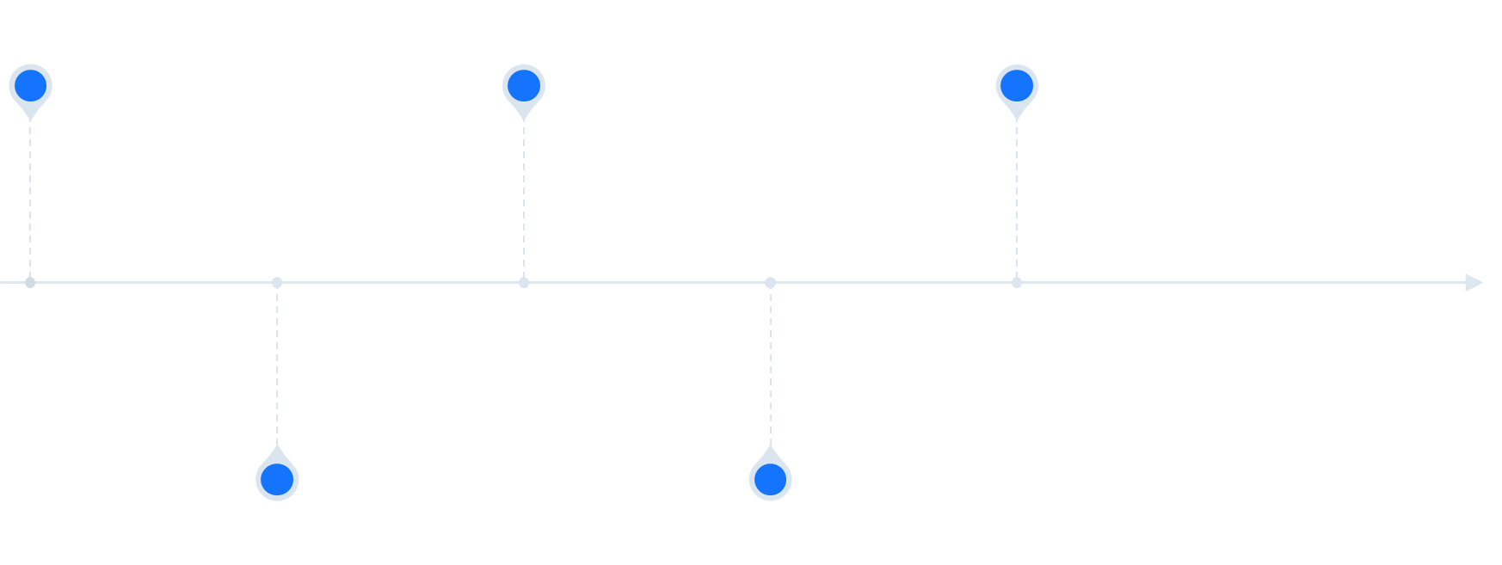
ПРОФОРИЕНТАЦИЯ
2022 – 2025 год
2022 – 2025 год
Обучение педагогов по программе «Педагог-навигатор»
(зам. директора по УВР) Соглашение о сетевом взамодействии с Техническим колледжем г.Махачкала.(директор школы)
Участие в профильных техноотрядах.
(зам.директора по УВР, зам.директора по ВР)
Организация профобучения девятиклассников на базе колледжа г. Огни по направлению «Агропоколение»
(директор, зам.директора по УВР)
Профориентационные блоки, внедренные в учебные предметы, тематические классные часы и учебного курса «Агропоколение».
(зам.директора поУВР и ВР, классные руководители)
Экскурсии на предприятия и по «Пушкинской карте»
(классные руководители, зам.директора по ВР)
2023 – 2024 год
15
Notes:
15

Slide 16
ТВОРЧЕСТВО
Реализация дополнительных общеобразовательных программ
Участие в конкурсах, фестивалях, олимпиадах, конференциях
Наличие объединений (школьный театр, школьный музей, школьный турклуб и др.)
Сетевое взаимодействие (организации культуры и искусств, кванториумы и др.)
Летний лагерь (тематические смены), в том числе участие в каникулярных и профориентационных сменах
Работа с мобильными учебными комплексами (кванториумы, лаборатория безопасности, библиотечные комплексы )
Школа полного дня: внеурочная деятельность и дополнительное образование

Slide 17
ТВОРЧЕСТВО
2022-2023г.
2022-2024
2022-2025
Реализация дополнительных
общеобразовательных программ
(педагоги доп.образования) Участие в конкурсах, фестивалях, олимпиадах,конференциях(учителя-предметники)
Наличие объединений (школьный театр,школьный музей, школьный турклуб и др.)(Зам.по ВР)
Сетевое взаимодействие (организации культуры и искусств, кванториумы и др.) (педагог- организатор)
Функционирование «Точки роста»( Рук.точки роста)
2022-2023
2022-2025
2022-2025
Летний лагерь (тематические смены), в том числе участие в каникулярных и профориентационных сменах
(Зам директора по ВР, классные руководители)
Работа с мобильными учебными
комплексами (кванториумы, лаборатория
безопасности, библиотечные комплексы )
(учителя-предметники)
Разработать модель
«Школы полного дня»(директор школы)

Slide 18
УЧИТЕЛЬ. ШКОЛЬНАЯ КОМАНДА
СРЕДНИЙ ПОЛНЫЙ
2022 – 2025 год Изменить механизм управления образовательной организацией от линейно-функционального подхода к командно-коллегиальному.
(директор, зам директора по УВР)
2022 – 2023 год
Развивать систему наставничества
(директор, зам.директора по УМР)
В школе разработано и утверждено единое штатное расписание; Работает опытный высококвалифицированный педагогический коллектив; Организовано методическое сопровождение педагогического коллектива;
Работает система наставничества;
Учителя школы участвуют в профессиональных конкурсах на различных уровнях.
18
Notes:
18

Slide 19
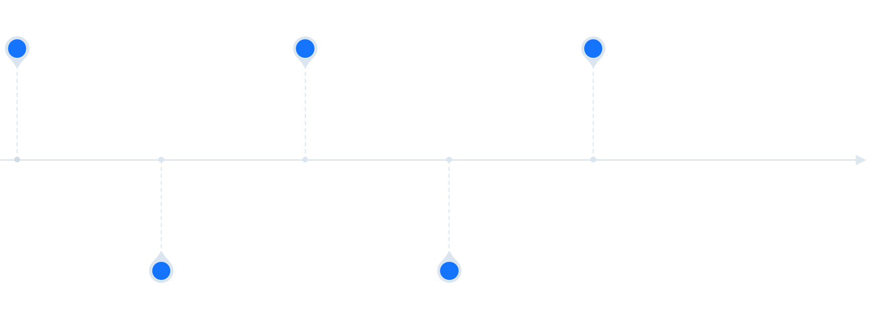
ШКОЛЬНЫЙ КЛИМАТ
СРЕДНИЙ ПОЛНЫЙ
2022 год
2022 – 2024 год
2022 – 2024 год
Вхождение в проект «Школа полного дня»
(директор, заместители директора по УВР, ВР)
Разработка концепции зоны отдыха и психологической разгрузки.
(директор, педагог-психолог)
Наличие кабинета педагога-психолога (Директор)
19
Notes:
19

Slide 20
ОБРАЗОВАТЕЛЬНАЯ СРЕДА
БАЗОВЫЙ СРЕДНИЙ
2022 – 2025 год
2022 – 2023 год
2022 – 2023 год
Консультационная помощь родителям
( психолого-педагогическая помощь по вопросам развития, социализации, воспитания и обучения разных категорий учеников школы)
(педагог-психолог, социальный педагог, зам.директора по ВР)
Оснащение IT- оборудованием в соответствии с утвержденным Стандартом
(Директор, технический специалист)
Подключение к ФГИС «Моя школа»
(зам.директора по УВР)
Предоставить доступ к верифицированному цифровому образовательному контенту
(по окончании капитального ремонта),
(зам директора по АХЧ, УВР)
Создание на базе«Сферум» профессиональных сообществ педагогов для обмена опытом и помощи начинающим учителям (Педагоги- наставники)
2022 – 2023 год
2022 – 2023 год
20
Notes:
20

Slide 21
Спасибо за внимание!

